Slide 1

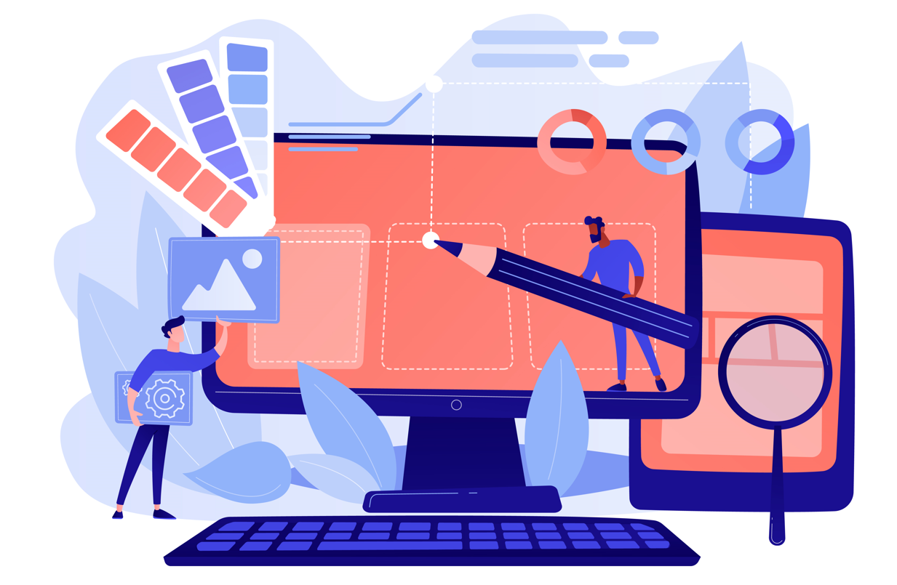
WEBDESIGN

Slide 2
Übersicht
User Interface Design UI
Farben
Typographie
Best Practices
User Experience UX
Psychologische Aspekte
Best Practices

Slide 3
USER INTERFACE (UI) DESIGN

Slide 4
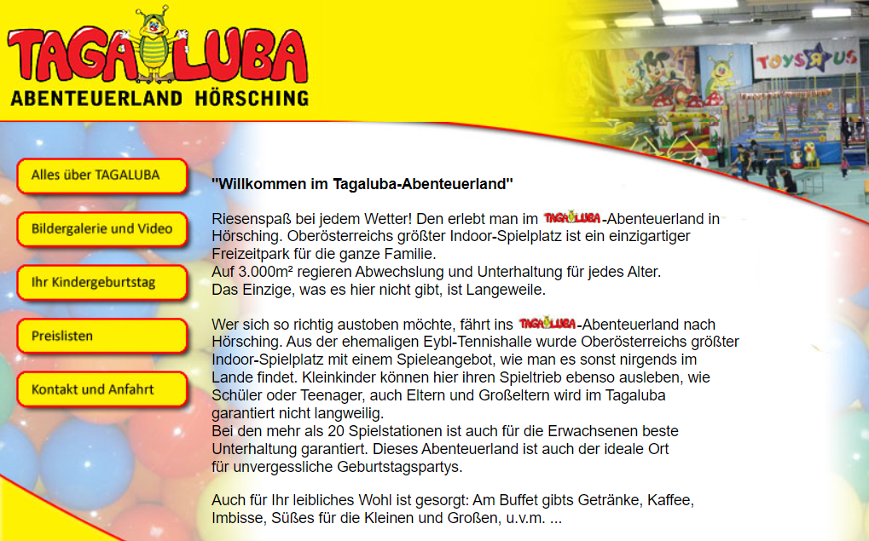
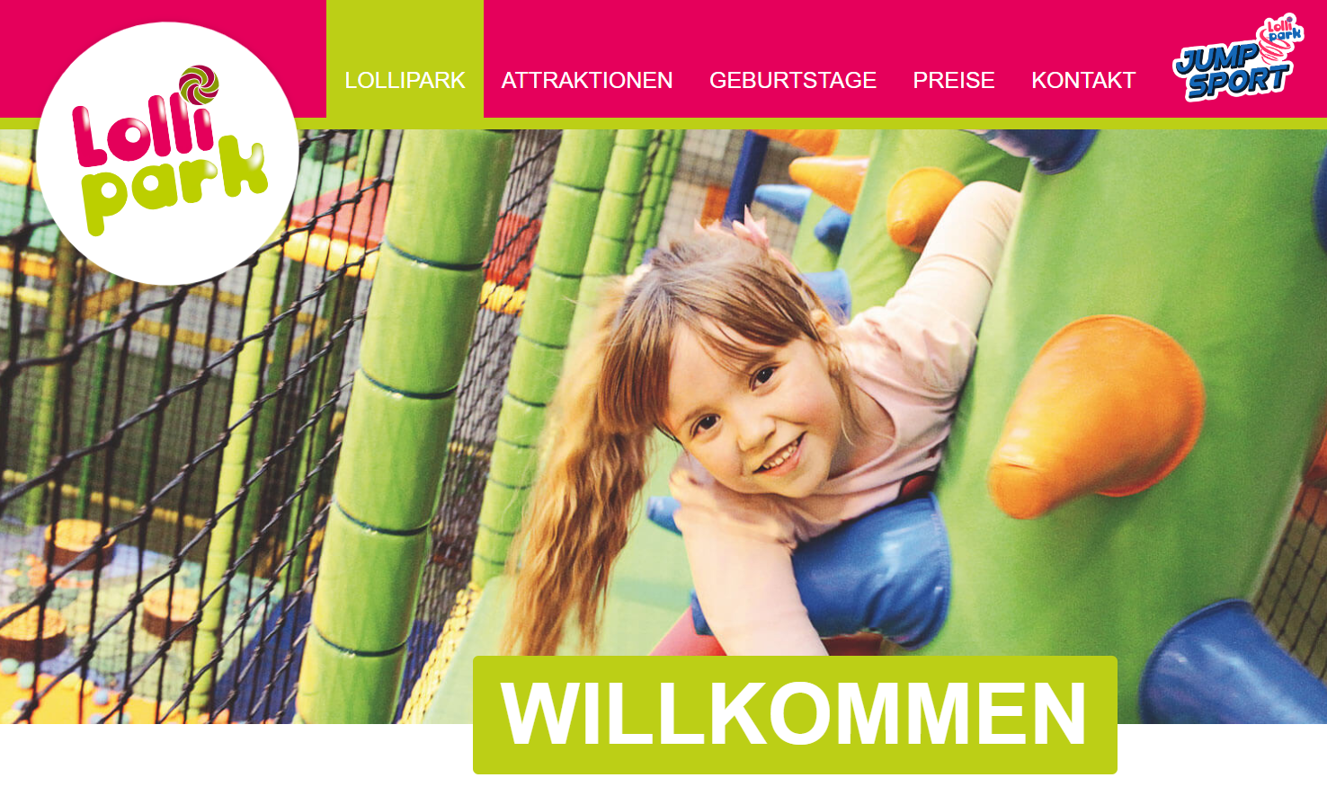
Welches Kinderparadies besuchen wir?
http://www.tagaluba.at/
http://www.lollipark.at/index.html

Slide 5
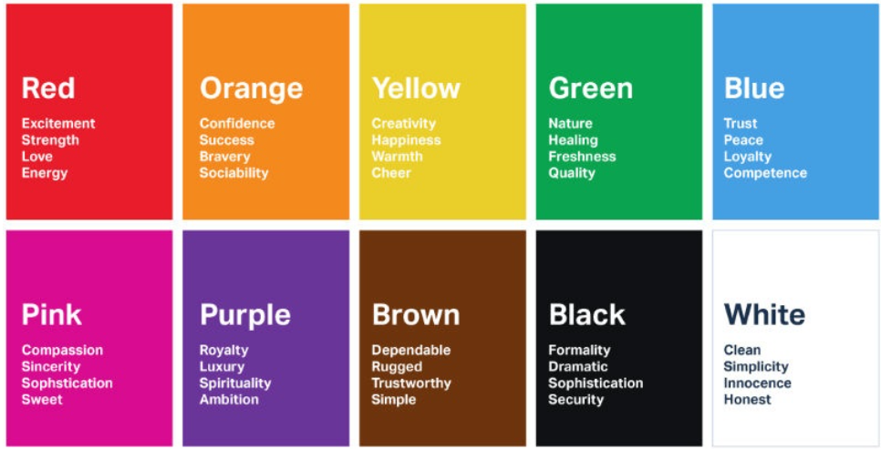
Farben und Ihre Gefühlslagen
https://www.canva.com/de_de/lernen/farben-bedeutung-farbpsychologie/

Slide 6

https://www.volkswagen.at/

Slide 7



Slide 8
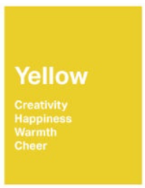
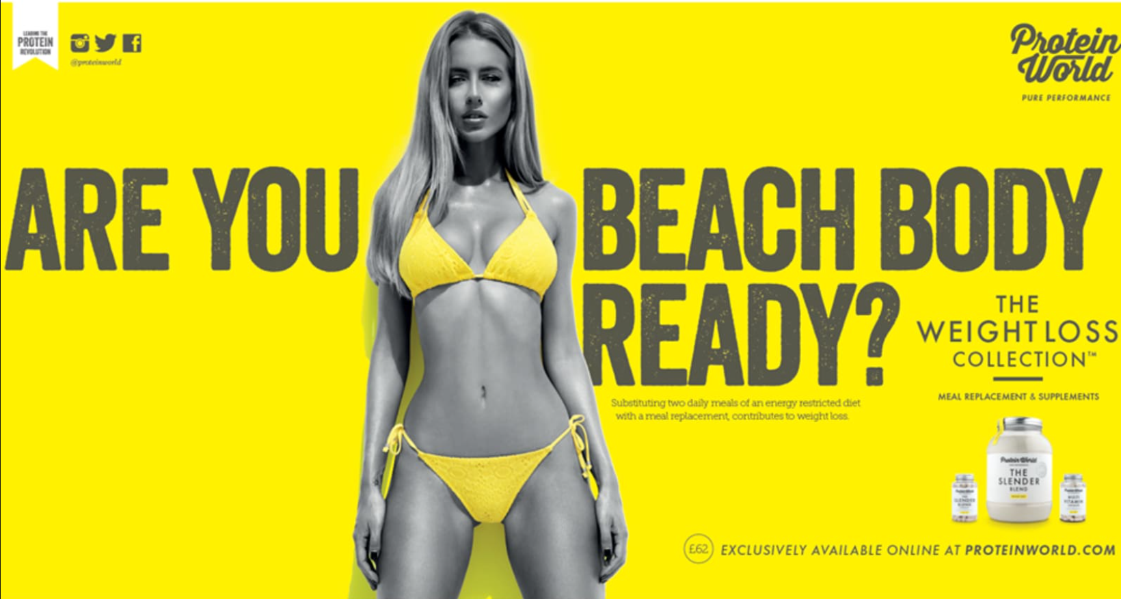

Slide 9



Slide 10
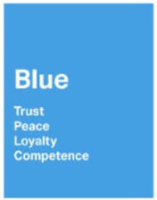
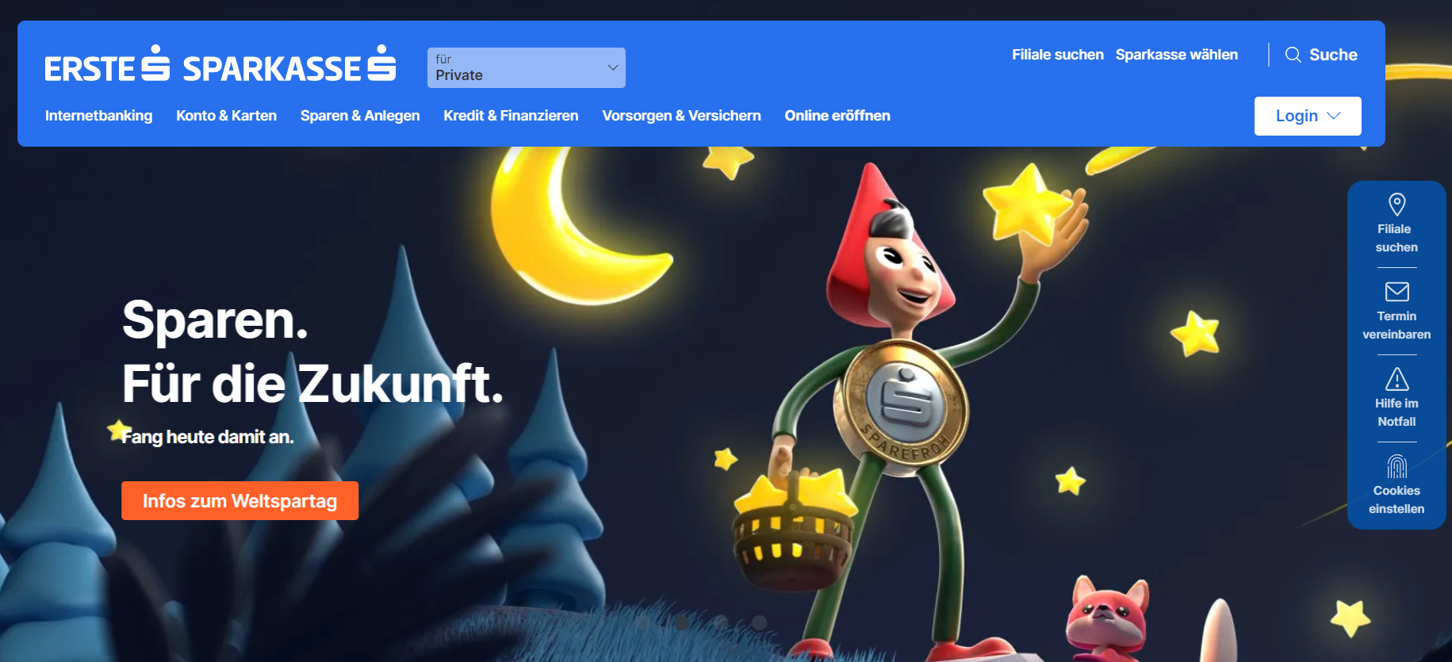
https://www.raiffeisen.at/ooe/de/privatkunden.html

Slide 11
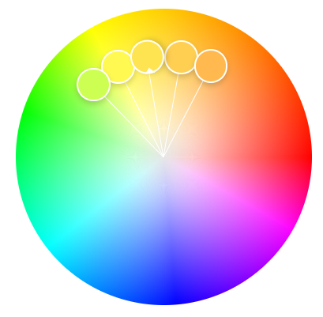
Farbkombinationen
Ähnliche Farben wirken harmonisch – im Einklang
Monochromatisch wirkt eher altmodisch, konservativ
Komplementär, sticht hervor, eye-catching, call-to-action
https://color.adobe.com/de/create/color-wheel

Slide 12

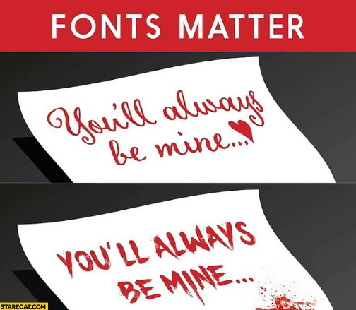

Typographie und Assoziationen

Slide 13



Serife Schriftarten
Stabilität
Formalität
Tradition
Intellekt
Konservativ

Slide 14

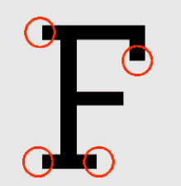
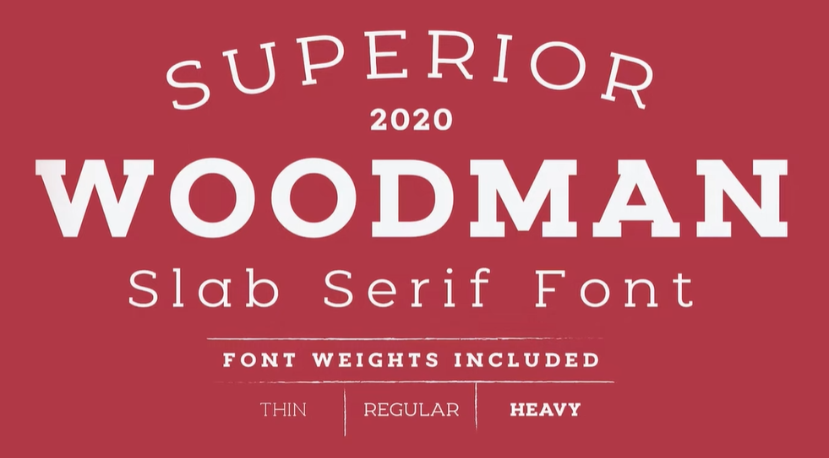
Slab Serife
Stark
Männlich
Robustheit
Modern-alt
Klarheit

Slide 15
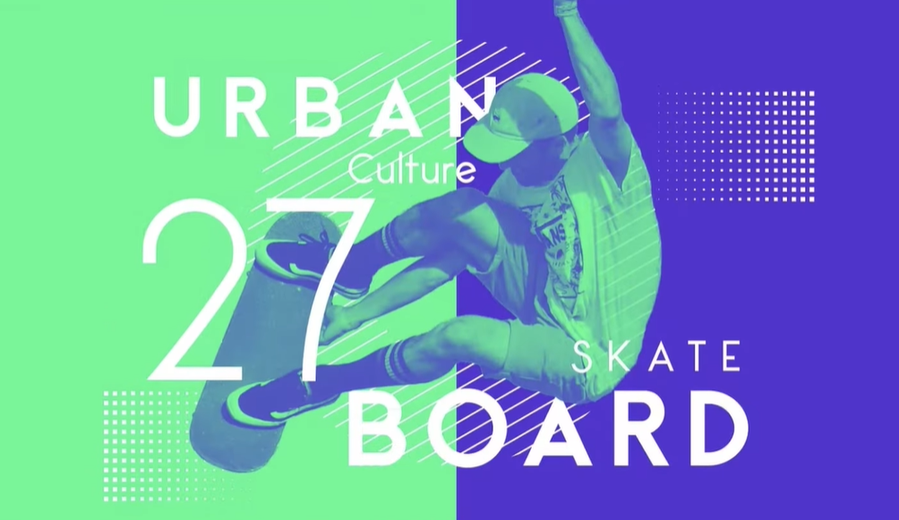

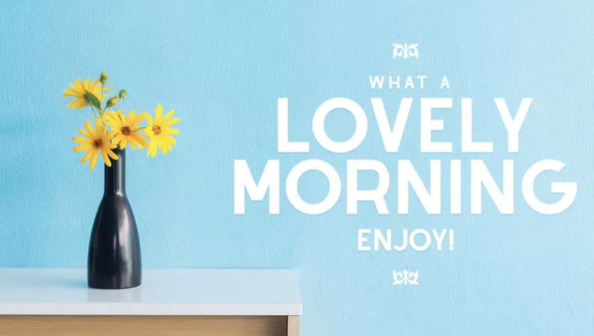
Sans-Serife
Modern
Lesbarkeit
Einfach
Technologisch
Freundlich

Slide 16



Script-Fonts
Eleganz
Kreativität
Kunstvoll
Einzigartigkeit
Verspieltheit

Slide 17

Hierarchien der Aufmerksamkeit
Erstelle eine Hierarchie unter Verwendung der folgenden Kriterien
Größe (Aufmerksamkeit wandert von groß nach klein)
Farben (Komplementär zieht mehr Aufmerksamkeit zu sich)
Formen (Aufmerksamkeit wandert von quadratisch zu rund)

Slide 18
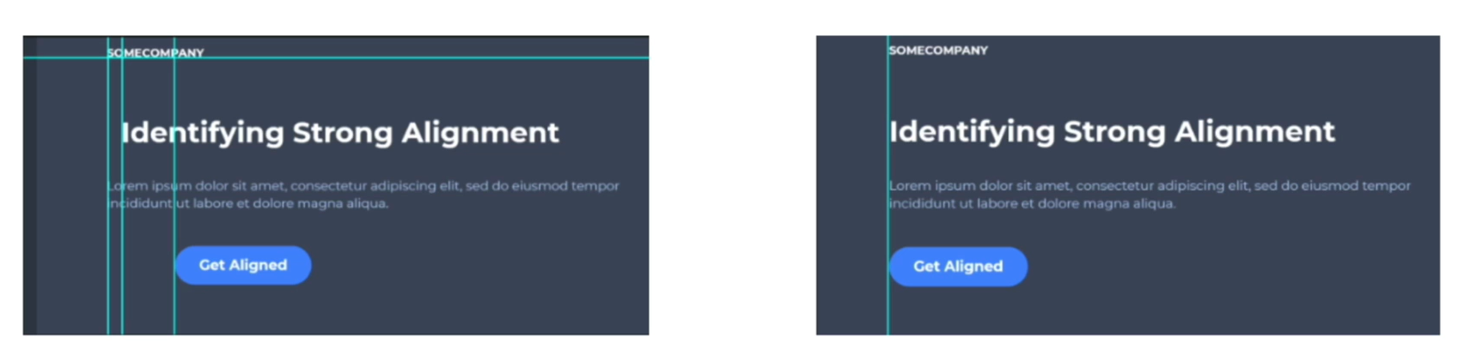
Layout Ausrichtung & Textlänge
Beschränke die Anzahl der Ausrichtungspunkte auf ein Minimum, um eine übersichtliche, leicht verständliche Darstellung zu ermöglichen
Halte die Zeilenlänge auf 40 bis 60 Zeichen begrenzt, um die Lesbarkeit zu verbessern und die Ermüdung der Augen zu minimieren

Slide 19


Minimalismus im Trend
Setze auf Minimalismus und nutze bewusst freie Räume, um ein klares und fokussiertes Design zu schaffen, das die Aufmerksamkeit auf das Wesentliche lenkt.

Slide 20

Design für Zielgruppe
Berücksichtige die Präferenzen und Bedürfnisse deiner Zielgruppe, um ein ansprechendes und effektives Design zu erstellen.

Slide 21
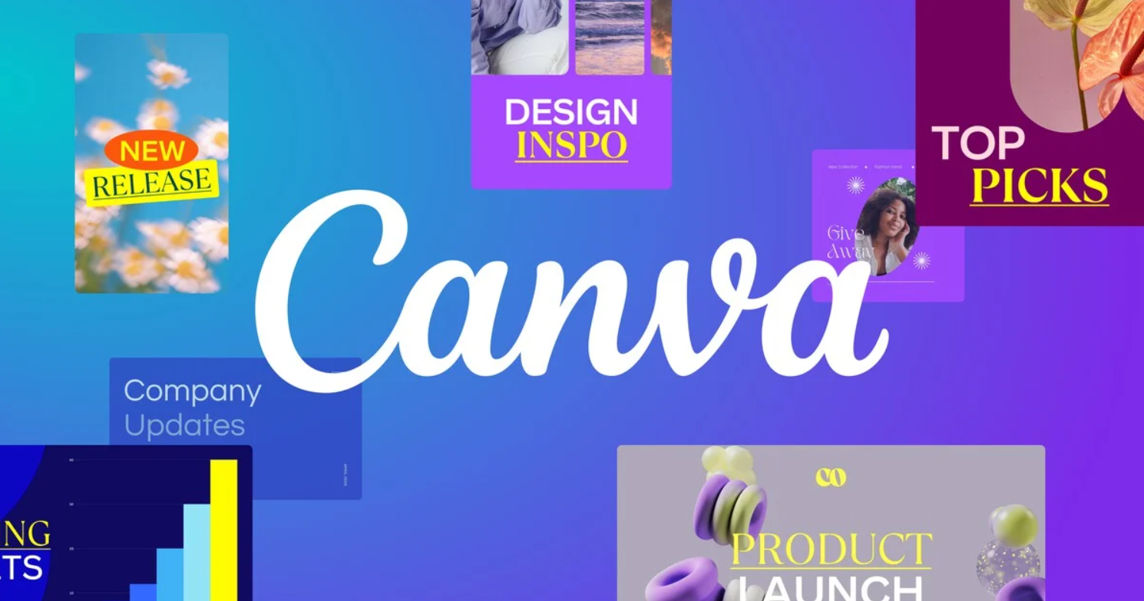
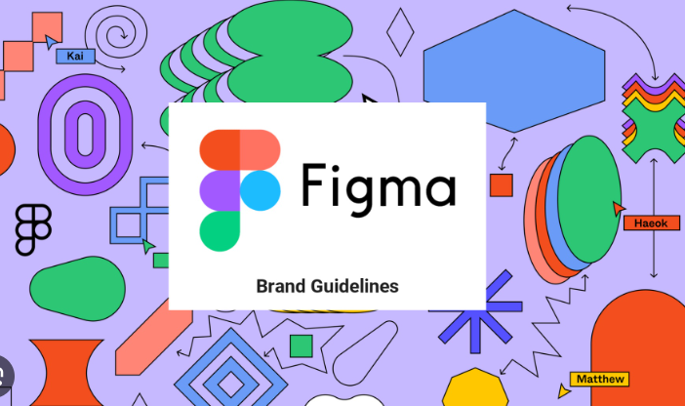
Powerful UI Tools

Slide 22
USER EXPERIENCE (UX)

Slide 23
User Experience vs User Interface Design
USER EXPERIENCE
User Interface Design
Fokussiert auf das gesamte Nutzererlebnis.
Betont die Zufriedenheit und Effektivität des Nutzers mit dem Produkt.
Berücksichtigt die Benutzerfreundlichkeit und die Bedürfnisse der Benutzer.
Konzentriert sich auf die Anpassung des Produkts an die Anforderungen der Benutzer.
Konzentriert sich auf das Design der Benutzeroberfläche.
Betont das visuelle Erscheinungsbild und die Interaktionskomponenten.
Berücksichtigt die ästhetische Anziehungskraft und das Erscheinungsbild des Produkts.
Fokussiert auf die Schaffung einer nahtlosen und ansprechenden Benutzererfahrung

Slide 24

Wie leistungsstark ist unser Gehirn?
Wie viele Bit verarbeitet das menschliche Gehirn in der Sekunde?
Antwort: 10 000 000
Wie viele davon nehmen wir bewusst wahr?
Antwort: 10

Slide 25
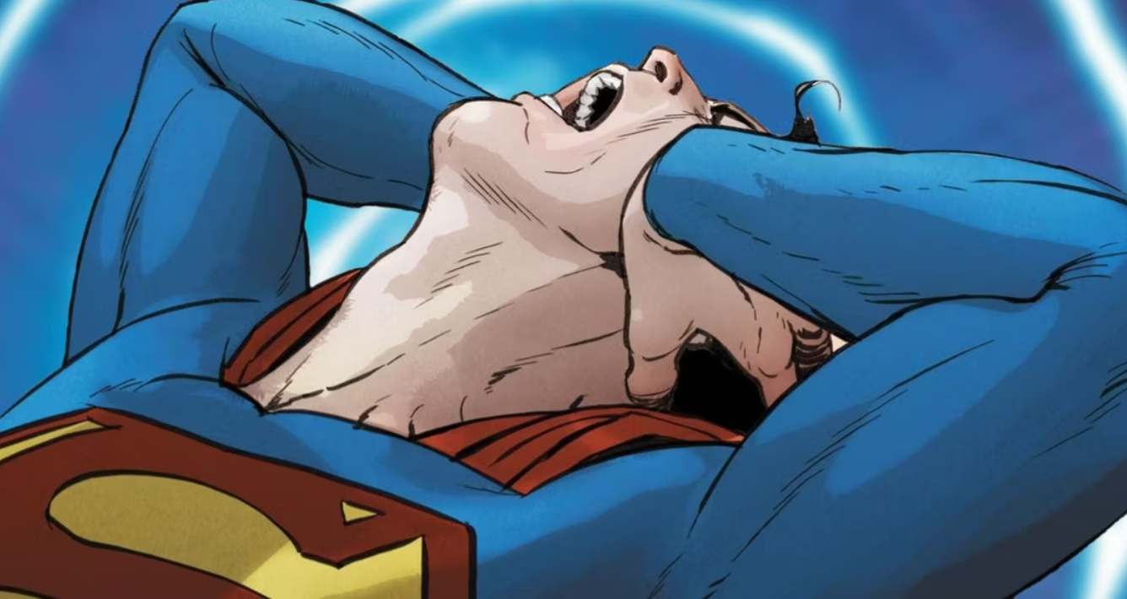
Unser Gehirn filtert den Großteil der Information heraus und gibt nur „wichtige“ Informationen an das Bewusstsein weiter
Neurowissenschaftliche Erkenntnisse zeigen, dass ca. 95% unserer Denkleistungen und Entscheidungen unbewusst ablaufen (UX / Marketing)
https://www.conoscope.de/95-unserer-entscheidungen-trifft-unser-unterbewusstsein/

Slide 26
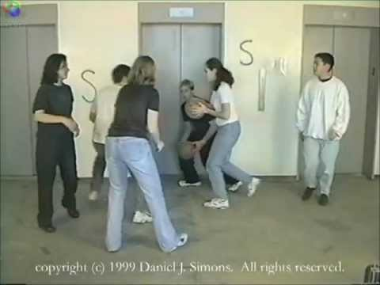

Slide 27
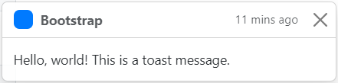
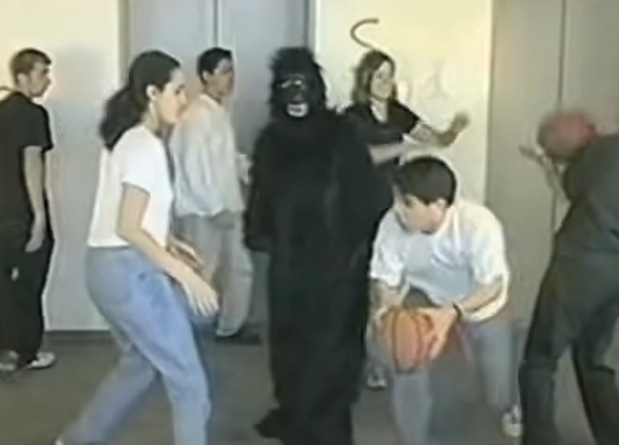
Veränderungsblindheit
Veränderungsblindheit bezieht sich auf die Unfähigkeit einer Person, Veränderungen in ihrer Umgebung wahrzunehmen, selbst wenn diese offensichtlich sind.
Dies geschieht oft, wenn sich Elemente in einem visuellen Bild verändern, während der Beobachter sich nicht auf die Veränderungen konzentriert.
Schlussfolgerungen: statische Änderungen im UI werden leicht übersehen
Verbesserung: dynamische Änderungen (Bewegungen) in der nähe des fokusierten Bereichs werden besser wahrgenommen

Slide 28
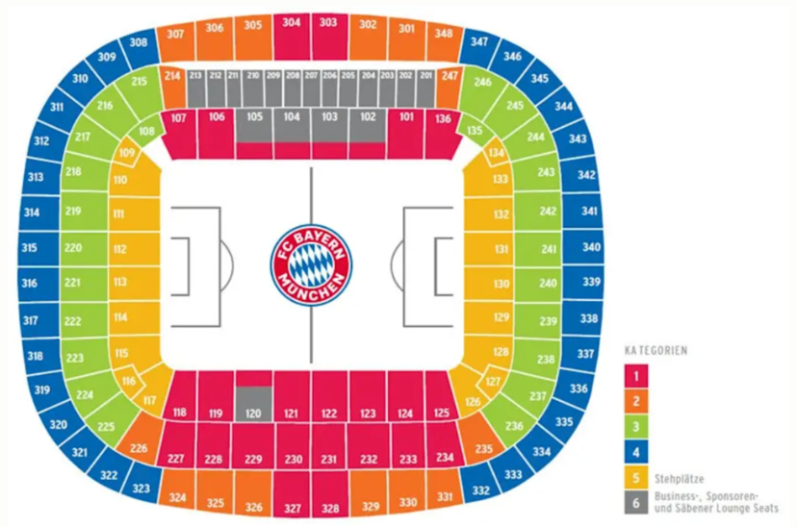
Paradox of choice
Je mehr Optionen die Menschen zur Auswahl haben desto..
… unzufriedener sind sie mit ihrer Auswahl
… wahrscheinlicher ist es, dass sie gar keine Wahl treffen
Vermeide Auswahl / Entscheidung von mehr als 4 Optionen
Wenn unvermeidbar, strukturieren und substrukturieren

Slide 29

Zeigarnik Effekt
Der Zeigarnik-Effekt besagt, dass unvollendete Aufgaben oder ungelöste Probleme unser Gedächtnis stärker beschäftigen als abgeschlossene Aufgaben.
Dies kann dazu führen, dass unvollendete Aufgaben unsere Gedanken beherrschen und unsere Konzentration auf weitere Aktivitäten beeinträchtigen
Peak – End Prinzip: Das Ende einer Usererfahrung sollte immer positiv gestaleltet sein

Slide 30
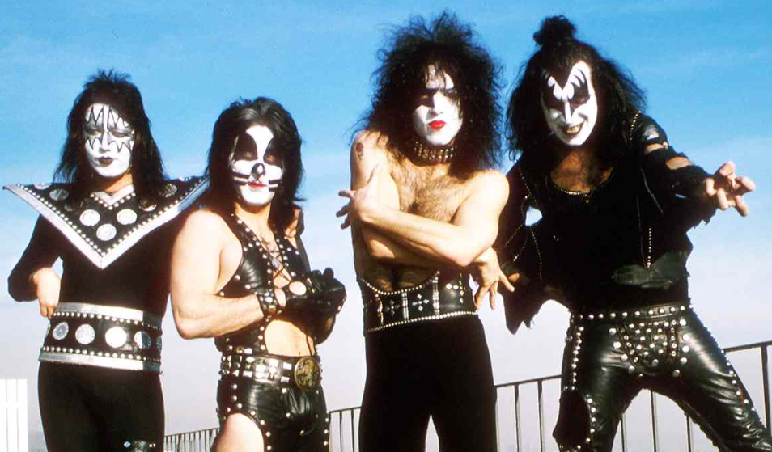
KISS Prinzip
KISS Prinzip – Keep It Simple Stupid
Entferne unnötige Schritte, um den Benutzerfluss zu optimieren.
Biete klare und leicht verständliche Anweisungen und Beschriftungen an.
Halte das Design konsistent, um Verwirrung zu vermeiden und die Benutzerfreundlichkeit zu fördern.
Reduziere visuelle Unordnung, um die Fokussierung des Nutzers zu unterstützen.

Slide 31
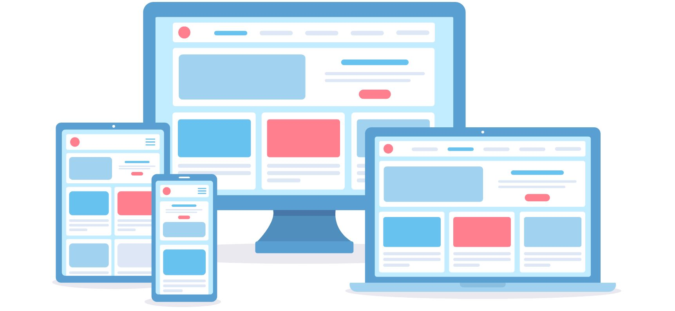
Responsive Design
Gewährleistung einer nahtlosen Anzeige und Funktionalität auf verschiedenen Bildschirmgrößen.
Anpassung des Inhalts, um die Lesbarkeit und Zugänglichkeit auf mobilen Geräten zu verbessern.
Verbesserung der Benutzerfreundlichkeit durch Touchscreen-optimierte Interaktionselemente.
Reduzierung von Ladezeiten, um eine reibungslose und effiziente Interaktion auf allen Geräten zu ermöglichen.

Slide 32

Emotionen statt Funktionen

Slide 33


Slide 34

Fragen & Antworten
Zeit, um eure Fragen zu klären!

Slide 35
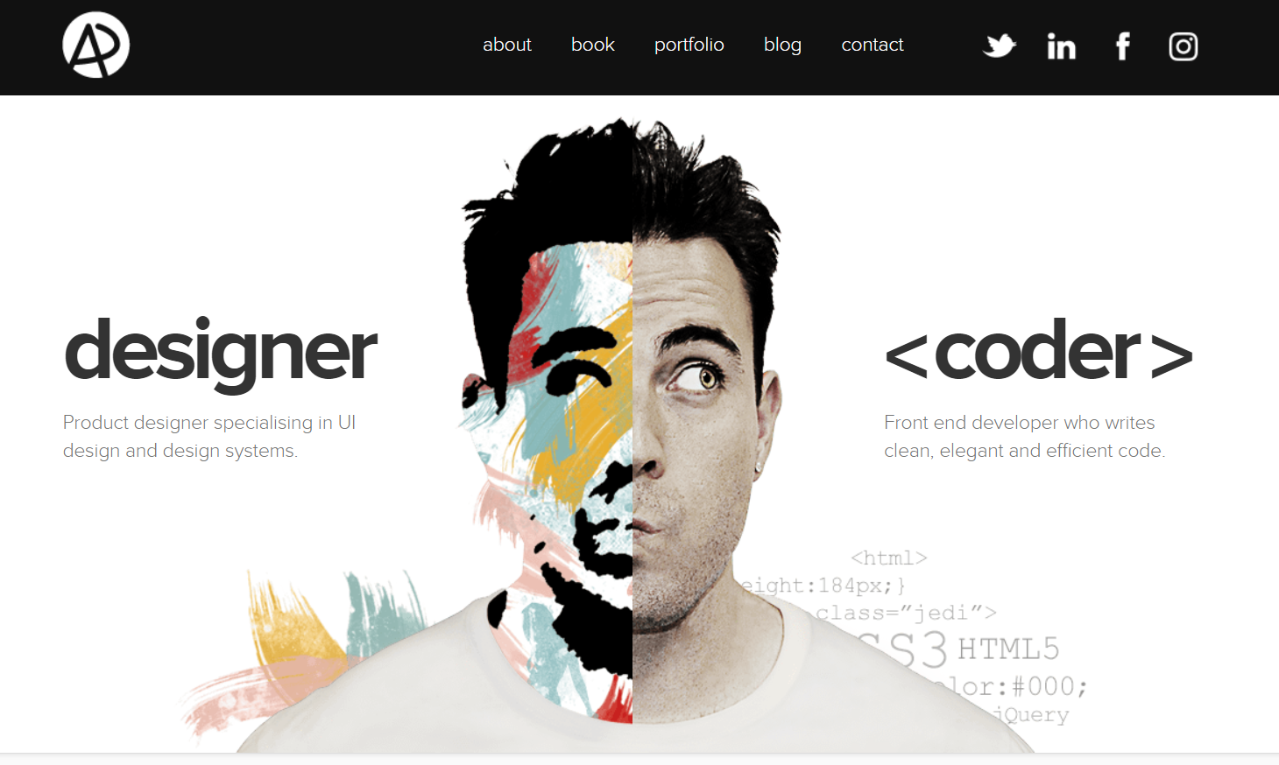
Projekt: Portfolio Website
Erstellt eure persönliche Portfolio Website für zukünftige Webprojekte
Holt euch Inspiration von anderen Beispielen aus dem Netz
Erstellt zunächst ein Konzept bevor ihr mit der Umsetzung startet (Canva, Figma)
Javascript muss nicht, kann aber verwendet werden
Zeitplan:
ca 10 Stunden
verteilt auf die nächsten 5 Einheiten je 2 Stunden
https://www.hostinger.com/tutorials/web-developer-portfolio

Slide 36

Viel Erfolg beim Designen!

